Slide 1
Презентация работы на тему «Нравственное воспитание»
г.Сатка
МАДОУ №26 «Теремок»
Фёдоровой Марины Геннадьевны
Notes:
Уважаемые коллеги, представляю Вам свою первую презентацию по нравственному воспитанию.

Slide 2
Воспитание — целенаправленное формирование личности в целях подготовки её к участию в общественной и культурной жизни в соответствии с социокультурными нормативными моделями.
  Виды
  умственное
  трудовое
воспитания
  физическое
  экологическое
  нравственное
  эстетическое
  правовое
  половое и полоролевое
  патриотическое
Notes:
Существуют такие виды воспитания: трудовое, физическое правовое, патриотическое, половое и полоролевое, эстетическое, экологическое, умственное, нравственное. Мы рассматриваем нравственное воспитания дошкольников.

Slide 3
Процесс воспитания — сознательно организуемое взаимодействие педагогов и воспитанников, организация и стимулирование активной деятельности воспитуемых по овладению ими социальным и духовным опытом, ценностями, отношениями.
Для того чтобы узнать, достиг ли цели воспитательный процесс, нужно сопоставить запроектированные и реальные результаты воспитания. Под результатами воспитательного процесса понимается достигнутый личностью или коллективом уровень воспитанности.
Нравственность – это сфера жизни общества и поведения людей, которая характеризует практическое воплощение в них идеалов человечности, духовности, справедливости, добра, порядочности, чести, совести, долга, ответственности и т. д.
Нравственное воспитание - целенаправленное систематическое воздействие на сознание, чувства и поведения воспитанников с целью формирования у них нравственных качеств, соответствующих требованиям общественной морали.

Slide 4
Нравственное воспитание детей, по Аристотелю, основывается на упражнении в нравственных поступках – частом повторении желательных действий, в которых не должно быть крайностей, а наоборот, они должны быть продуманными и умеренными.
Наставления Я.А. Коменского в области нравственного воспитания имели религиозную основу. Он советовал воспитывать в детях с раннего возраста стремление к деятельности, правдивость, мужество, опрятность, вежливость, почитание старших.
Notes:
Высказывания ученых по поводу нравственного воспитания, на чем оно основывается.

Slide 5
Задачи нравственного воспитания
1. Воспитание гражданственности, патриотизма, уважения к правам, свободам и обязанностям человека.
2. Воспитание нравственных чувств и этического сознания.
3. Воспитание трудолюбия, творческого отношения к учению, труду, жизни.
4. Формирование ценностного отношения к здоровью и здоровому образу жизни.
Notes:
Сейчас мы рассмотрим задачи нравственного воспитания, которые стоят перед нами.

Slide 6
Задачи нравственного воспитания
5. Воспитание ценностного отношения к природе, окружающей среде (экологическое воспитание).
6. Воспитание ценностного отношения к прекрасному, формирование представлений об эстетических идеалах и ценностях (эстетическое воспитание).

Slide 7

Формирование у дошкольников нравственно-патриотических представлений, суждений, оценок.
Рассматривание картин
беседы
Диафильмы
Худ.литература
Радио
рассказывание
Телепередачи
Notes:
Формирование нравственности у детей дошкольного возраста происходит через ЗМИ, чтение художественной литературы, рассматривание картин, беседы, просмотр диафильмов.

Slide 8
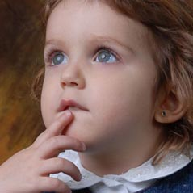
Создание у детей практического общественного поведения.
Метод приучения
Показ действия
Упражнений
Упражнений
Организация деятельности
Пример взрослых
Труд
Игра
Notes:
Самый главный на мой взгляд, это пример взрослых.

Slide 9
Концепция нравственно- патриотического воспитания дошкольника
Мой дом
Моя улица
Мой город
Моя страна
Моя малая родина
Моя большая Родина
Моя планета

Slide 10
Нравственное воспитание в д/с
Первая младшая группа (от двух до трех лет)
Способствовать накоплению опыта доброжелательных взаимоотношений со сверстниками: обращать внимание детей на ребенка, проявившего заботу о товарище, выразившего сочувствие ему; формировать у ребенка уверенность в том, что взрослые любят его, как и всех остальных детей.
Воспитывать отрицательное отношение к грубости, жадности; учить детей умению играть не ссорясь, помогать друг другу и вместе радоваться успехам, красивым игрушкам и т. п.
Продолжать учить детей здороваться и прощаться (по напоминанию взрослого); излагать собственные просьбы спокойно, употребляя слова «спасибо» и «пожалуйста».
Формировать умение спокойно вести себя в помещении и на улице, выполнять просьбу взрослого.
Воспитывать внимательное отношение к родителям. Приучать детей не перебивать говорящего, уметь подождать, если взрослый занят.
Формировать бережное отношение к природе.

Slide 11
Вторая младшая группа (от трех до четырех лет)
Обеспечивать условия для нравственного воспитания детей. Создавать игровые ситуации, способствующие формированию доброты, внимательного, заботливого отношения к окружающим. Приучать детей общаться спокойно, без крика. Формировать у них доброжелательное отношение друг к другу, умение делиться с товарищем, опыт правильной оценки хороших и плохих поступков.
Приучать к вежливости: здороваться, прощаться, благодарить за помощь.
Учить жить дружно, помогать друг другу, вместе пользоваться игрушками, книгами.
Постепенно формировать образ Я. Помогать детям осознавать себя. Сообщать им разнообразные, касающиеся непосредственно их сведения (ты девочка, у тебя серые глаза, ты любишь играть и т. п.), в том числе о прошлом (не умел ходить, говорить, ел из бутылочки) и о происшедших с ними изменениях (сейчас умеешь правильно вести себя за столом, умеешь рисовать, танцевать, знаешь вежливые слова).
Продолжать формировать интерес и любовь к природе.

Slide 12
Средняя группа (от четырех до пяти лет)
Способствовать формированию личного отношения ребенка к соблюдению (и нарушению) моральных норм: сочувствие обиженному и несогласие с действиями обидчика; одобрение действий того, кто поступил справедливо (разделил кубики поровну).
Продолжать работу по формированию доброжелательных взаимоотношений между детьми (в частности, рассказывая о том, чем хорош каждый воспитанник группы); образа Я (помогать ребенку как можно чаще убеждаться в том, что он хороший, что его любят).
Воспитывать скромность, отзывчивость, желание быть справедливым, сильным и смелым; пробуждать чувство стыда за неблаговидный поступок.
Напоминать детям о необходимости здороваться, прощаться, называть работников дошкольного учреждения по имени и отчеству, не вмешиваться в разговор взрослых, вежливо выражать свою просьбу, благодарить за оказанную услугу.
Закреплять навыки бережного отношения к вещам, учить использовать их по назначению, класть на место.
Воспитывать бережное отношение к животным, птицам.

Slide 13
Старшая группа (от пяти до шести лет)
Воспитывать дружеские взаимоотношения между детьми; привычку сообща играть, трудиться, заниматься; стремление радовать старших хорошими поступками.
Воспитывать уважительное отношение к окружающим.
Учить заботиться о младших, помогать им, защищать тех, кто слабее. Формировать у детей такие качества, как сочувствие, отзывчивость.
Продолжать обогащать словарь детей вежливыми словами («здравствуйте», «до свидания», «пожалуйста», «извините», «спасибо» и т. д.). Побуждать использовать в речи фольклор (пословицы, поговорки, потешки и др.). Показать значение родного языка в формировании основ нравственности.
Воспитывать у мальчиков внимательное отношение к девочкам: учить подавать им стул, в нужный момент оказывать помощь, не стесняться приглашать девочек в игру, на танец и т. д.
Воспитывать у девочек скромность, учить проявлять заботу об окружающих, с благодарностью относиться к помощи и знакам внимания со стороны мальчиков.
Формировать умение оценивать свои поступки и поступки других людей. Развивать стремление детей выражать свое отношение к окружающему, самостоятельно находить для этого различные речевые средства.
Воспитывать бережное отношение к растительному миру.

Slide 14
Примерные темы этических бесед.
Зачем нужны правила?
Что такое «хорошо» и что такое «плохо»?
Зачем быть вежливым?
Мамины руки…
Что такое дружба….
Как выбирать друзей?
Добрый человек – это...
Спешите делать добро.
Правда или ложь. Рассматривание проблемных ситуаций.
Что значит быть счастливым?
Мир без улыбки. Какой он?
Маленький, да удаленький.
Человек и мир природы.
Дружба с младшими братьями(животными) и человека.
Мой родной дом…
Лесные / морские/ горные прогулки.
День победы.
Я горжусь что…..

Slide 15
Игры и игровые упражнения
Мама устала
Угадай настроение
Рисуем эмоции пальцами
Хорошо-плохо
Веселая смесь
Помоги другу
Волшебный стул
Собака – поводырь
Я знаю…..
Россия это…..
Notes:
Советую провести игру «Собака-поводырь»

Slide 16
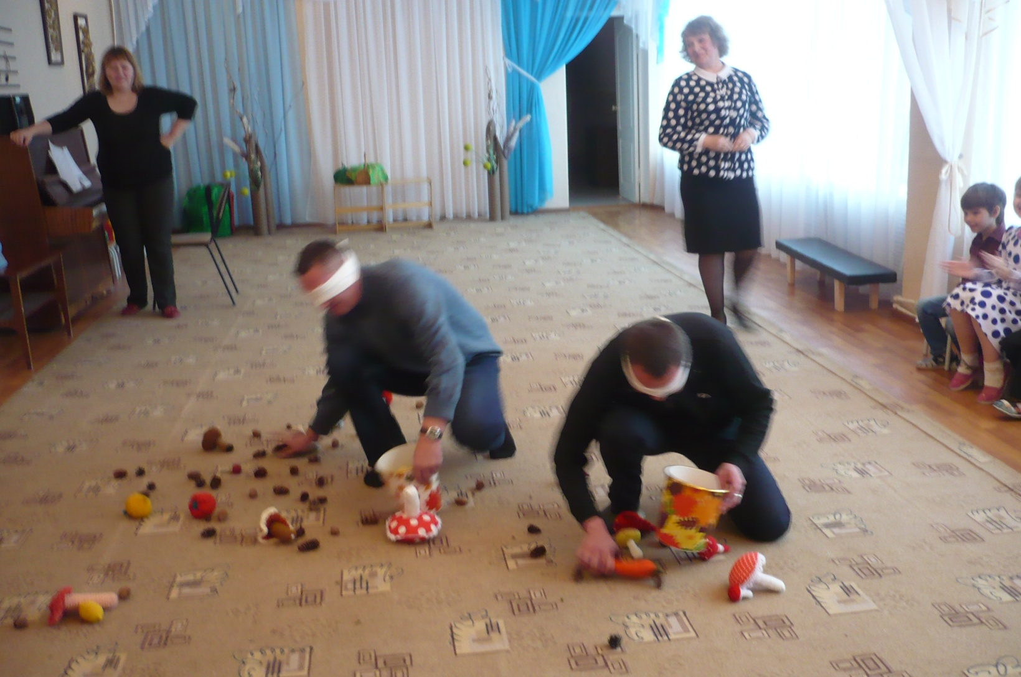
НА ПОМОЩЬ ДРУГУ!

Slide 17
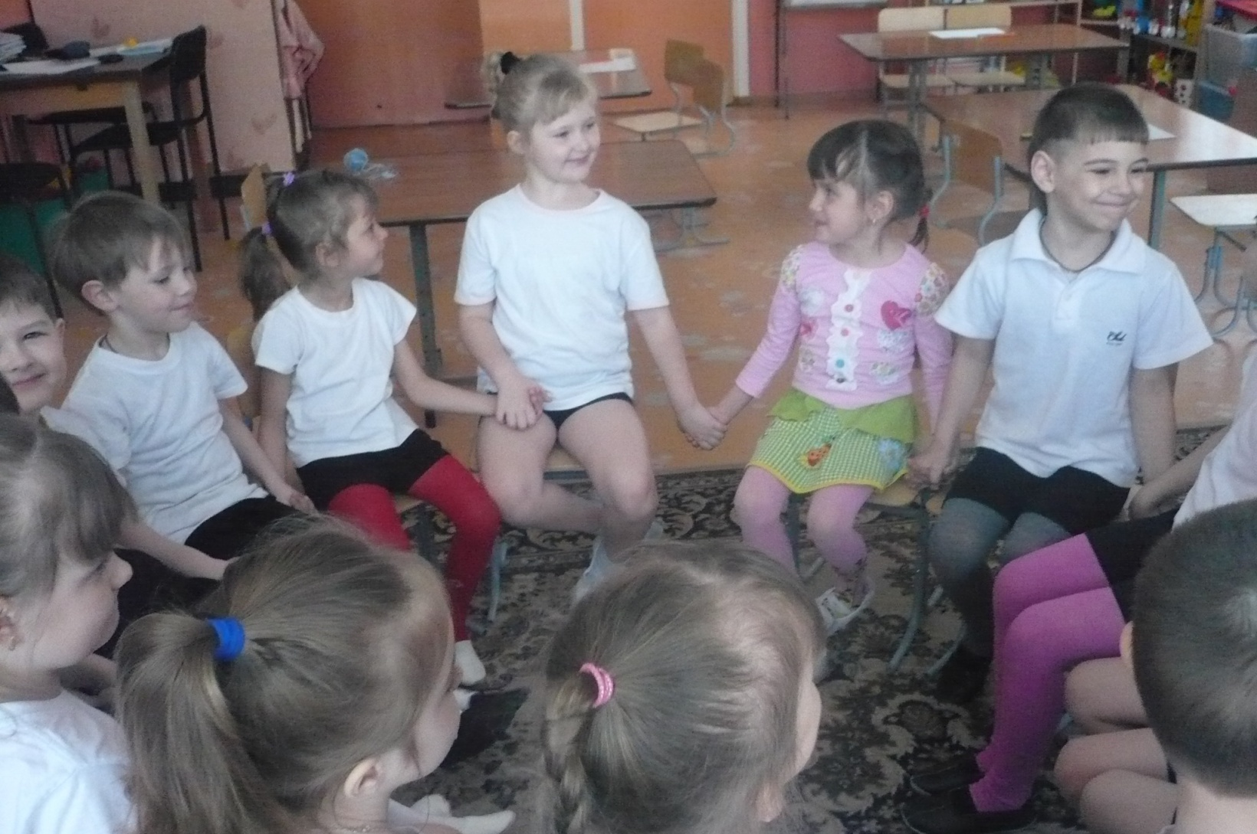
Дружба крепкая.

Slide 18
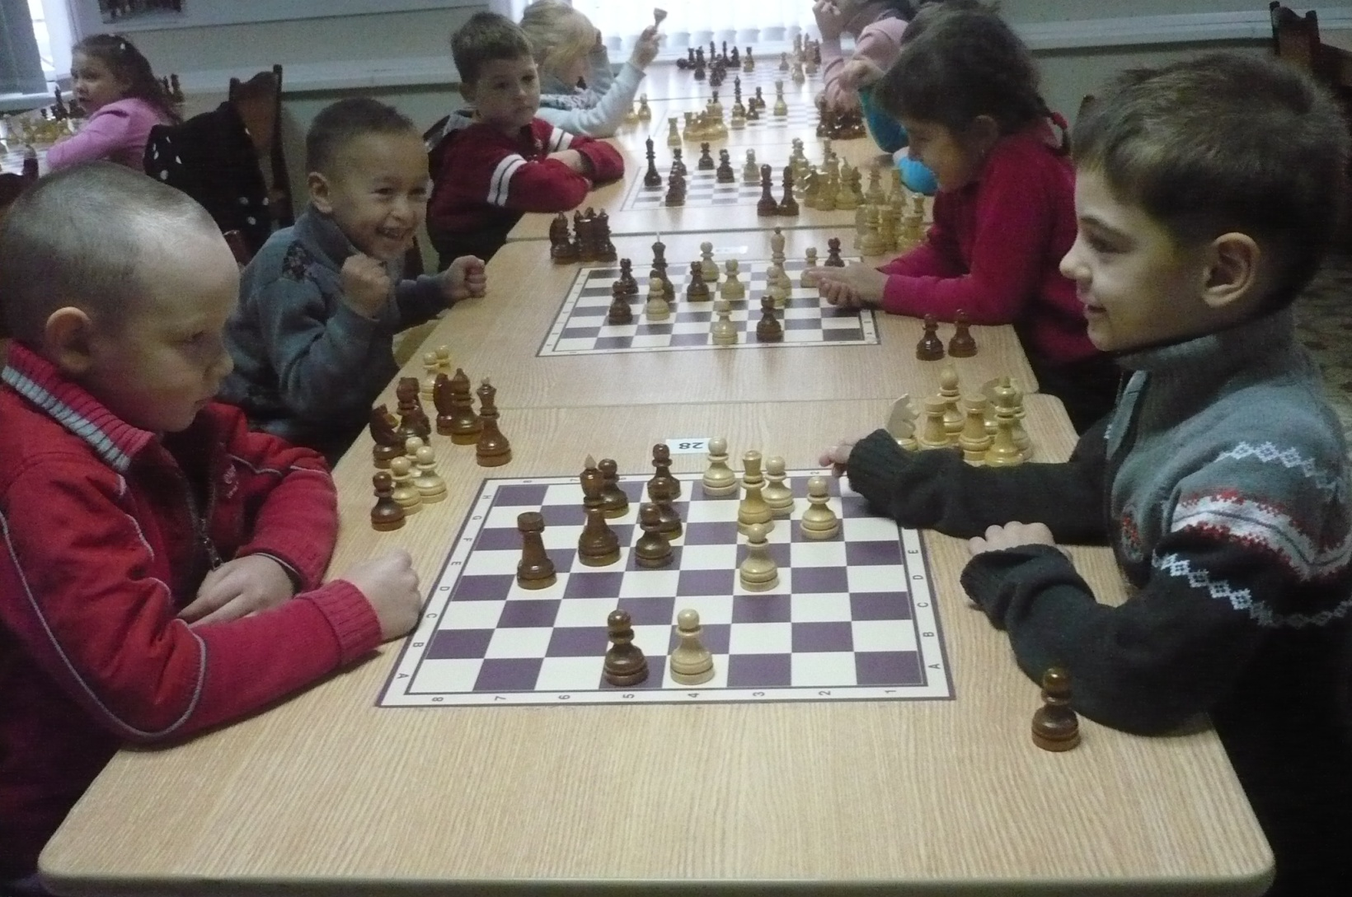
Легко не сдаваться

Slide 19
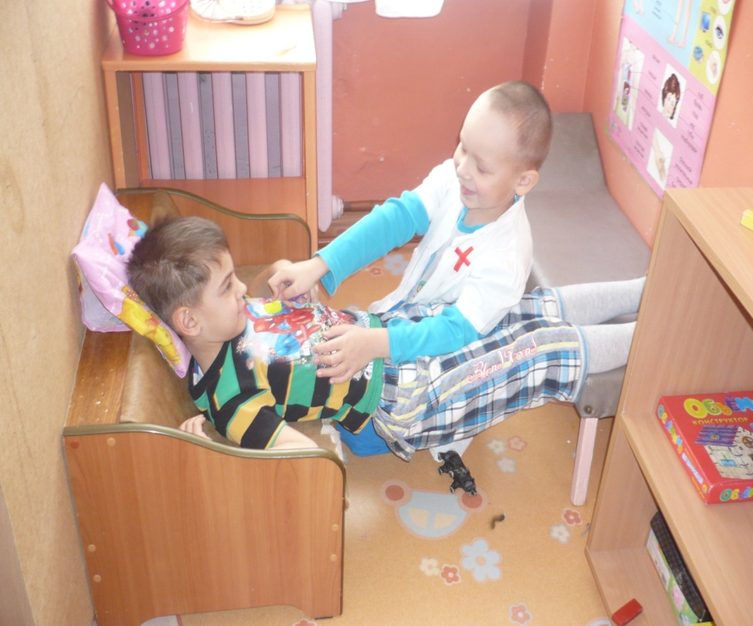
Всех излечит, исцелит, добрый доктор Айболит.

Slide 20
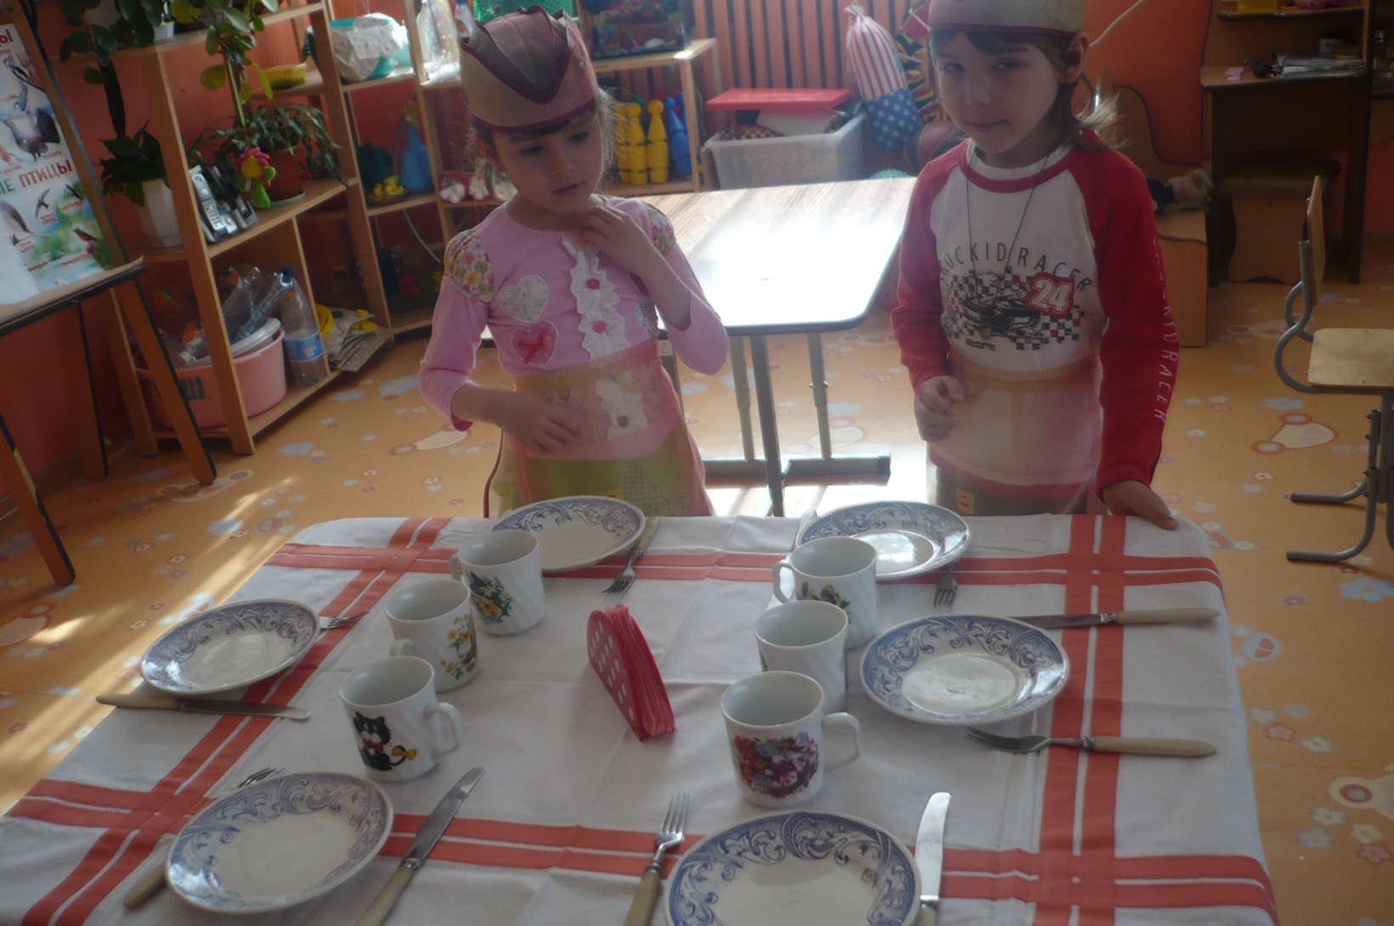
Дежурство по столовой.

Slide 21
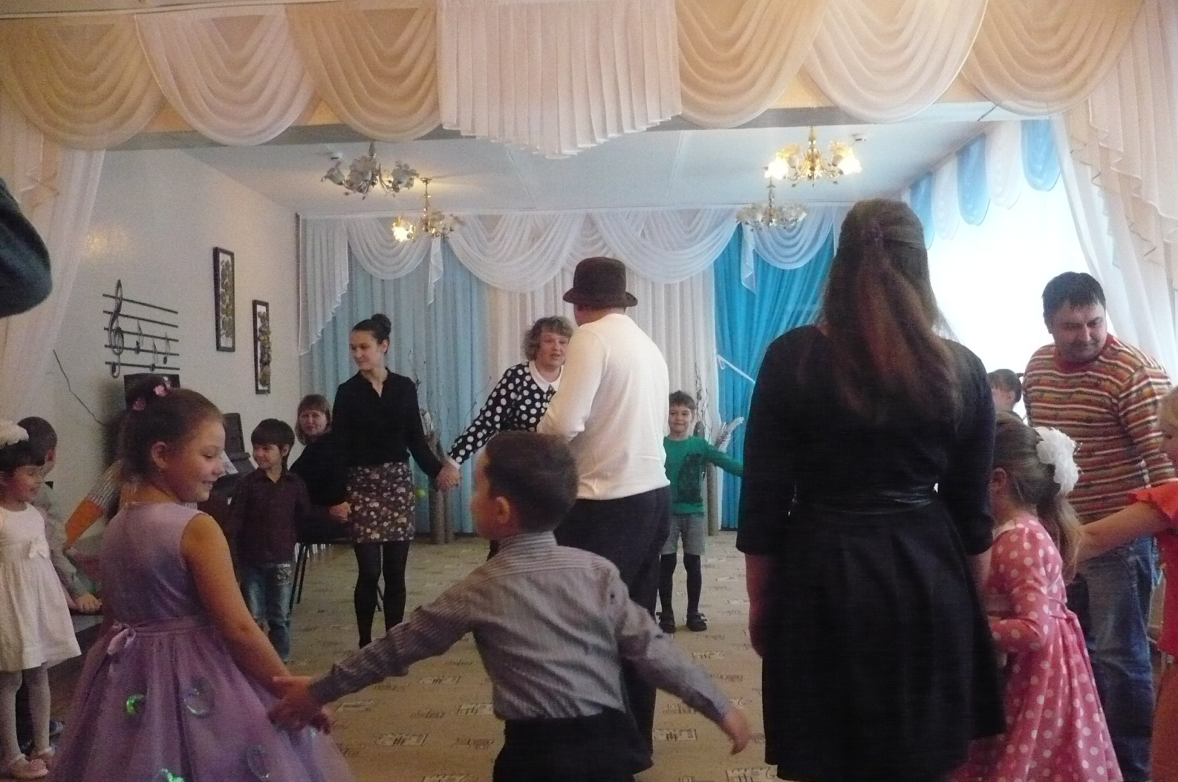
Как весело играть с родителями

Slide 22
Наши общие задачи, это воспитывать гражданственность, уважение к правам и свободам человека, толерантность, любовь к Родине, окружающей природе, семье.

